Slide 1
PROPUESTA PARA LA CREACIÓN DE UNA EMPRESA DE FABRICACIÓN Y COMERCIALIZACIÓN DE BÁLSAMO PARA PESTAÑAS A BASE DE MANO DE RES “NUTRY EYELASH” EN BOGOTÁ EN LA LOCALIDAD DE FONTIBÓN.

Slide 2
JUSTIFICACIÓN
ORTALECI

Slide 3
OBJETIVO GENERAL
Realizar el estudio de factibilidad para la fabricación y comercialización de Nutry Eyelash en Bogotá en la localidad de Fontibón.

Slide 4
SE REALIZO UNA ENCUESTA A 243 MUJERES EN LA LOCALIDAD DE FONTIBÓN (135.000) mujeres VIDEO:
ESTUDIO DE MERCADOS

Slide 5
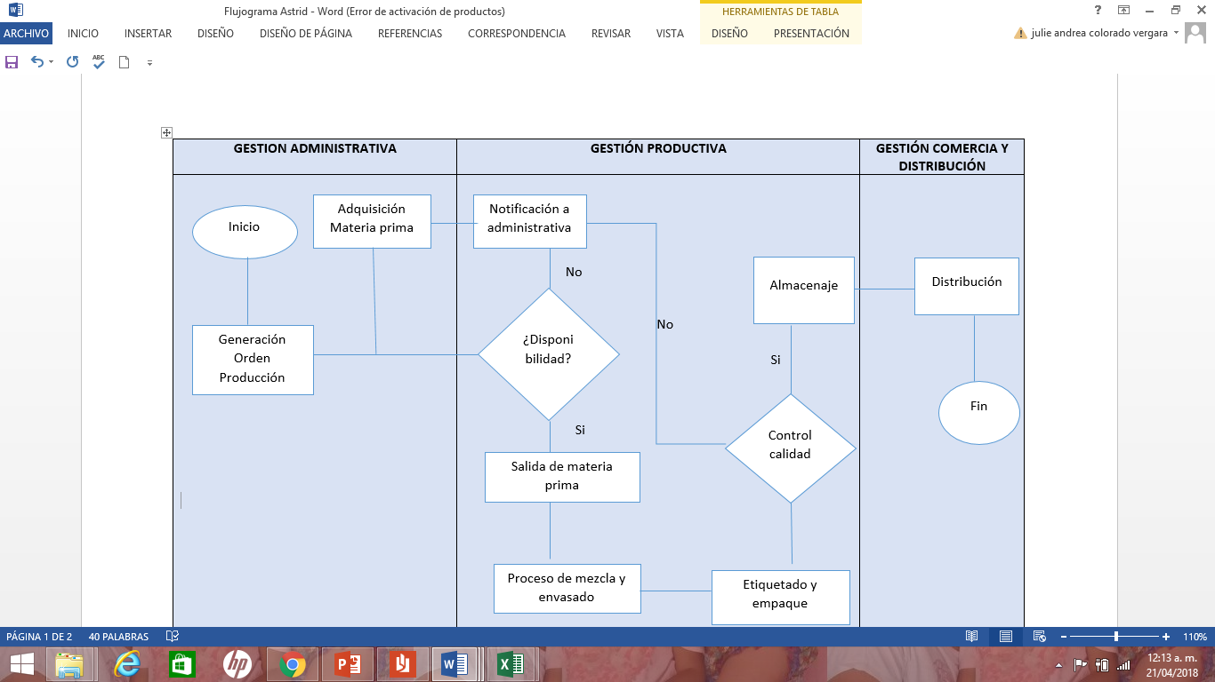
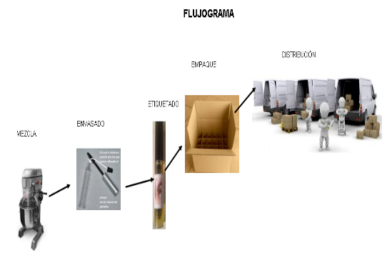
:
PROCESO DE FABRICACIÓN

Slide 6
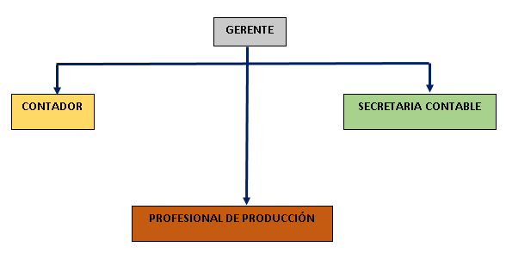
ESTRATEGIA ORGANIZACIONAL Y LEGAL
VISIÓN
MISIÓN
NUTRY EYELASH S.A.S

Slide 7
INVERSIÓN: préstamo de
ESTRATEGIA FINANCIERA
Monto: | 1.455.000 | Pesos | Interés anual: | 28,00% | TEA
Cuotas: | 60 | mensuales | Interés Men: | 2,08% | TEM
Sistema: | Francés |  | Gracia de capital: |  | meses

Slide 8
ESTRATEGIA FINANCIERA

Slide 9
CONCLUSIONES
El bálsamo para pestañas Nutry Eyelash, de acuerdo a todos los estudios realizados es viable y rentable.
La empresa Nutry Eyelash es una buena propuesta para el mercado.

Slide 10
GRACIAS

